Slide 1
NÜKLEER ENERJİ
Nükleer kelimesi, İngilizce “nucleus” adının sıfatlanmış halidir. Nükleer; çekirdeksel, çekirdek ile ilgili anlamını ifade etmektedir. Dolayısıyla nükleer enerji, benzer şekilde atomik enerji, çekirdek enerjisi şeklinde de ifade edilebilir. Bu enerji türü adını yaygın olarak II. Dünya Savaşı ile duyurmuştur. 6 Ağustos 1945 tarihinde Japonya’nın Hiroşima, 9 Ağustos 1945’te Nagazaki kentlerine atılan atom bombaları nükleer enerjinin ne kadar önemli ve büyük bir enerji kaynağı olduğunu ortaya koymuştur. Bu konu ile ilgili çalışmaların başlangıcı. XX. yüzyıl başlarına kadar inmektedir. Nükleer enerji atom reaktörleri veya nükleer santraller denilen tesislerde atom çekirdeklerinin parçalanması(fizyon) veya birleştirilmesi (füzyon) yöntemleri ile elde edilir.

Slide 2
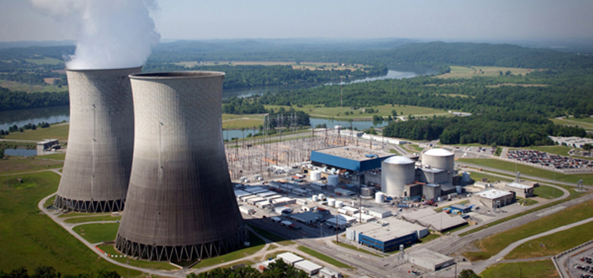
1938 yılında Otto Hahn ve Fritz Strassman, atom çekirdeğinin fisyon özelliğini keşfetmişlerdir. Fisyon olayının keşfinden sonra, araştırmacılar fisyon olayının sürekliliğini sağlayıp kontrol altında tutmaya çalışmıştır.
1942 yılında, ABD’nin Chicago kentinde ilk nükleer reaktör Enrico Fermi tarafından işletilmeye başlandı. Nükleer santrallerden ilk elektrik enerjisi üretimi, 1954 yılında Sovyet Rusya’nın Obninsk kentindeki nükleer santralden elde edilmiştir.
Nükleer enerji ile ilgili ilk çalışmalar dönemin en ünlü fizikçileri olan Einstein, Enrico Fermi, Ernest Rutherford, Oppenheimer, Leo Szilard, Niels Bohr tarafından gerçekleştirilmiştir.

Slide 3
Fisyon (çekirdek parçalanması): Nükleer enerji, atom çekirdeğinden elde edilen enerjidir. Ağır radyoaktif (Uranyum gibi) atomların bir nötronun çarpması ile daha küçük atomlara bölünmesi fisyon olayıdır. Bu yöntem ilk defa atom bombası yapımından sonra elektrik enerjisi üretmek için kullanılmıştır.

Slide 4
Füzyon: Hafif radyoaktif atomların birleşerek daha ağır atomları oluşturması sonucu çok büyük bir miktarda enerji açığa çıkar.

Slide 6
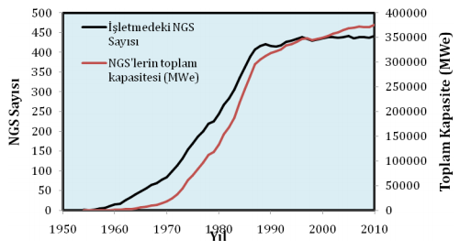
NÜKLLER SANTRALLERİN KULLANIMI:
İlk Santral 1954 Obninsk Nükleer Güç Santrali (SSCB)
1970’li yılların başına kadar düşük kapasiteye sahip nükleer santraller kuruldu.
1970’li yılların hemen başında ortaya çıkan petrol kriziyle petrol fiyatlarının iki katına çıkması sebebi ile yüksek kapasiteli nükleer santraller inşa edildi

Slide 7
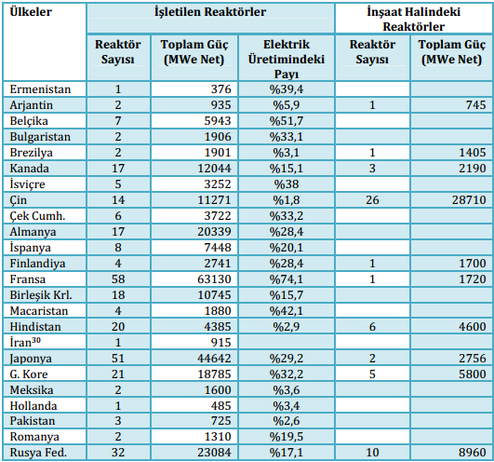

Slide 8
NÜKLLER SANTRALLERDE GÜVENLİK
Nükleer santraller diğer güç üreten santrallerden farklı olarak fisyon ürünleri gibi radyoaktif maddeler içerirler. Bu radyoaktif maddeler reaktörün çalışması sırasında veya bir kaza anında reaktörden çıkmamalıdır.
Çok Aşamalı Fisyon Ürünleri Tutucu Sistem:
Yakıt: Fisyon ürünlerinin büyük bir çoğunluğu, yakıtın seramik yapısı sayesinde enerjilerini kaybederler ve yakıttan çıkamazlar.
Zarf: Yakıtın yüzeyinde açığa çıkan fisyon ürünlerinin serbest kalmasını engeller.
Kapalı soğutucu sistemi: Reaktörde yakıt soğutmakta kullanılan birinci devre suyu az miktarda radyoaktif madde içermektedir. Bu yüzden bu soğutma devresi kapalıdır.
Reaktör kabı: Çelik basınç kapları radyoaktivitenin açığa çıkmasını önleyen dördüncü engeldir ve üretimleri titizlikle yapılır.
Güvenlik kabı: Reaktörün en dışında, biyolojik kalkan görevi yapan, betondan yapılmış kalın bir katman vardır ve dışarıya radyasyon çıkmamasını garanti altına alır. Bütün reaktör sistemlerini içine alan, içi çelik, dışı 1,5m kalınlığında betondan yapılmış olan güvenlik kabı radyoaktif maddeler için son bariyerdir. Çernobil ve TMI kazasının sonuçlarının sebebi bu koruyucu betonun olmamasıdır.

Slide 9
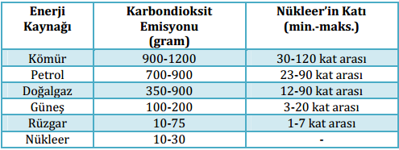
Enerji kaynaklarının kWh başına karbondioksit emisyon miktarı

Slide 10
BÜYÜK NÜKLLER SANTRAL KAZALARI
ÇERNOBİL NÜKLEER SANTRAL KAZASI
26 Nisan 1986'da eski Sovyetler Birliğine bağlı Ukrayna'da bulunan Çernobil nükleer güç santralinin 4. ünitesinde meydana gelen kazada, reaktör kalbinin tümü, binanın büyük bir bölümü hasar görmüştür. Bunun sonucu olarak büyük miktarda radyoaktif materyal çevreye yayılmıştır.
Santralın 4. ünitesi rutin bakıma alınacağı zaman, durdurma işlemleri sırasında güvenlik yönünden önemli olan elektrik kesilmesi ile ilgili özel bir deneyin yapılmak istenmesi nedeniyle kaza olmuştur.
Reaktör maliyetini etkilemesi sebebiyle, benzer tür reaktörlerde bulunan emniyet kabının bu reaktörde olmaması, reaktör kalbinin erimesiyle ortaya çıkan radyoaktivitenin çevreye yayılmasına sebep olmuştur .

Slide 11
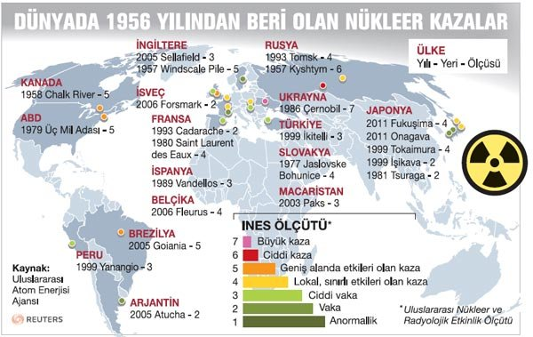

Slide 12
Kaynakça:
İskender, S. (2005) Türkiye ve Dünyada Enerji & Nükleer Enerji Gerçeği. TÜTEV Yayınları,Ankara.
Kaya, İ. S. (2012). Nükleer Enerji Dünyasında Çevre ve İnsan. Sosyal Bilimler Enstitüsü Dergisi. Sayı 24. (2012)
Küçük, R. ;Uzun, G. (1996). Nükleer Santral Kurulması Planlanan Akkuyu’nun Doğal Özellikleri. TMMOB 1. Enerji Sempozyumu (Kasım 1996)
Temurçin, K; Aliağaoğlu A. (2003) nükleer Enerji ve Tartışmalar Işığında Türkiye’de Nükleer Enerji Gerçeği, Coğrafi Bilimler Dergisi, 1 (2), sf. 25-39.

